Slide 1


Základní škola a mateřská škola J.A.Komenského
v Novém Strašecí
Komenského nám. 209, 271 01 Nové Strašecí
tel. 311 240 401, 311 240 400, email: zsnovstra@email.cz
Základní škola a mateřská škola J.A.Komenského
v Novém Strašecí
Komenského nám. 209, 271 01 Nové Strašecí
tel. 311 240 401, 311 240 400, email: zsnovstra@iol.cz
AUTOR: Ing. Tereza Kovalská
NÁZEV: VY_32_INOVACE_20_NITRODĚLOŽNÍ VÝVOJ
Ročník: 8. nebo 9. ročník ZŠ
Vzdělávací oblast: Člověk a příroda
Vzdělávací obor: Přírodopis
Tematický okruh: Biologie člověka
TEMA: Nitroděložní vývoj
Klíčová slova: embyo, fetus, zygóta, rýhování, placenta, porodní doby
VYTVOŘENO: 6/2013
ČÍSLO PROJEKTU: 1.4 OP VK
ANOTACE: Prezentace pro interaktivní tabuli, typ aktivity – výklad. Obsah je zaměřený na základní pojmy uváděné v souvislostech.

Slide 2
Nitroděložní vývoj
Od početí k narození

Slide 3
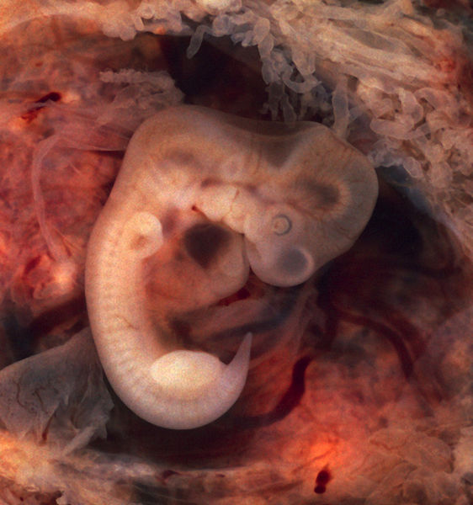
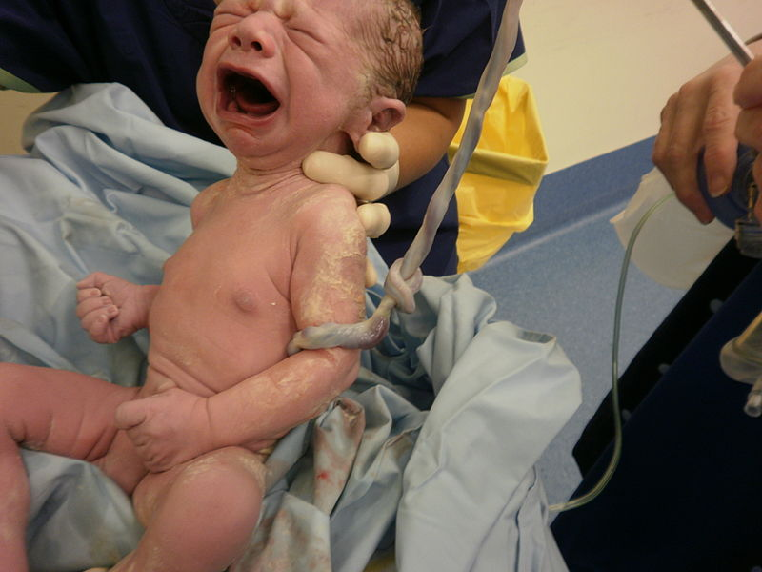
Nitroděložní vývoj
Růstové a vývojové procesy
Embryo 5 týdnů staré novorozenec

Slide 4
Fáze nitroděložního vývoje
Nitroděložní vývoj
Zárodečné období
(embryonální)
1.-12. týden
Plodové období
(fetální)
12. – 40. týden

Slide 5
vajíčko
Ženská pohlavní buňka
23 chromozómů
Dědičná informace od matky
Uvolňuje se z vaječníků

Slide 6
spermie
Mužská pohlavní buňka
23 chromozómů
Dědičná informace od otce
Vzniká ve varlatech

Slide 7
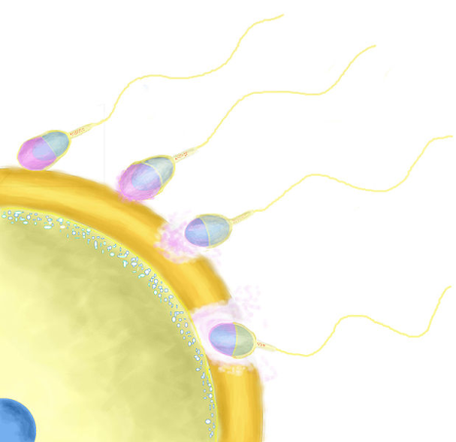
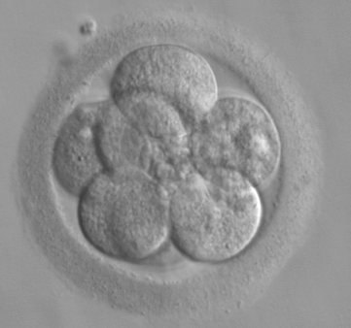
Oplození
Splynutí vajíčka a spermie – vzniká zygota
Rýhování vajíčka – buněčné dělení
8 buněk, 3 dny po oplození

Slide 8
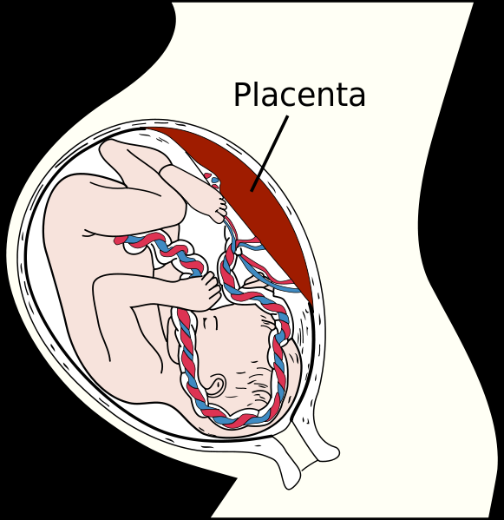
Další vývoj
Oplozené vajíčko sestupuje do dělohy
Uchytí se v děložní sliznici
Postupně se vyvíjí placenta
  Výživa zárodku
  Přívod kyslíku
  Odvod odpadních látek

Slide 9
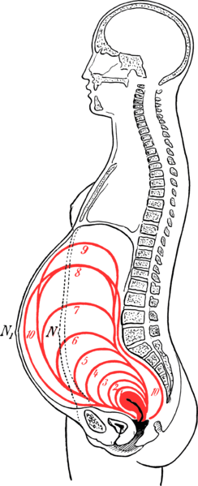
Další vývoj

Slide 10
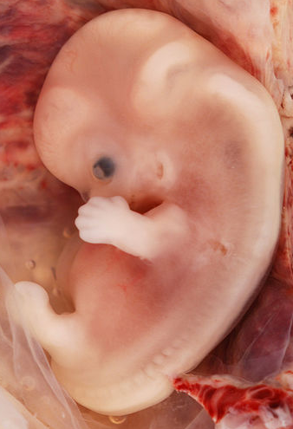
Další vývoj
První a druhý měsíc
Třetí měsíc
Základy soustav (nervová, oběhová)
Primitivní končetiny
Základní znaky člověka
Vývin mozku
Orgány začínají pracovat

Slide 11
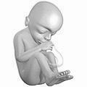
Další vývoj
Čtvrtý a pátý měsíc
Šestý a sedmý měsíc
Rychlý růst plodu
Rozlišitelné pohlaví
Osifikace
Vnímání podnětů
Matka cítí pohyby plodu
Plod roste, nabírá tuk
Reaguje na zvuky
Otevírá oči
20. týden

Slide 12
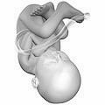
Další vývoj
Osmý měsíc
Devátý měsíc
Pokračuje vývin soustav
Plod výrazně roste
Plně vyvinuté nepodmíněné reflexy (sací, polykací)
Stále přibývá podkožní tuk
Pokračuje osifikace
40. týden

Slide 13
1. Porodní doba
Pravidelné stahy dělohy
Odtok plodové vody
2. Porodní doba
Vlastní porod dítěte
3. a 4. Porodní doba
Porod placenty
Smršťování dělohy

Slide 14
Termín porodu
Před 38. týdnem
předčasný
Nedonošený novorozenec
38. až 42. týden
termínový
Novorozenec je připravený na život mimo tělo matky
Po 42. týdnu
opožděný
Hrozí nedostatečná výživa plodu (špatná funkce placenty)
Nezralé orgány

Slide 15
Zdroj obrázků a fotografií
Soubor:Tubal Pregnancy with embryo.jpg. In: Wikipedia: the free encyclopedia [online]. San Francisco (CA): Wikimedia Foundation, 2006-11-27 [cit. 2013-06-09]. Dostupné z: http://cs.wikipedia.org/wiki/Soubor:Tubal_Pregnancy_with_embryo.jpg
File:Knotted cord.jpg. In: Wikipedia: the free encyclopedia [online]. San Francisco (CA): Wikimedia Foundation, 2010-02-04 [cit. 2013-06-09]. Dostupné z: http://commons.wikimedia.org/wiki/File:Knotted_cord.jpg?uselang=cs
Soubor:Acrosomal reaction.jpg. In: Wikipedia: the free encyclopedia [online]. San Francisco (CA): Wikimedia Foundation, 2008-06-02 [cit. 2013-06-09]. Dostupné z: http://cs.wikipedia.org/wiki/Soubor:Acrosomal_reaction.jpg
Soubor:Placenta.svg. In: Wikipedia: the free encyclopedia [online]. San Francisco (CA): Wikimedia Foundation, 2010-10-01 [cit. 2013-06-09]. Dostupné z: http://cs.wikipedia.org/wiki/Soubor:Placenta.svg
Soubor:Embryo, 8 cells.jpg. In: Wikipedia: the free encyclopedia [online]. San Francisco (CA): Wikimedia Foundation, 2005-12-31 [cit. 2013-06-09]. Dostupné z: http://cs.wikipedia.org/wiki/Soubor:Embryo,_8_cells.jpg
File:Grosse derGebarmutter in den einzelneMonaten derSchwangerschaft.gif. In: Wikipedia: the free encyclopedia [online]. San Francisco (CA): Wikimedia Foundation, 2006-07-28 [cit. 2013-06-09]. Dostupné z: http://commons.wikimedia.org/wiki/File:Grosse_derGebarmutter_in_den_einzelneMonaten_derSchwangerschaft.gif?uselang=c
File:9-Week Human Embryo from Ectopic Pregnancy.jpg. In: Wikipedia: the free encyclopedia [online]. San Francisco (CA): Wikimedia Foundation, 2007-06-14 [cit. 2013-06-11]. Dostupné z: http://commons.wikimedia.org/wiki/File:9-Week_Human_Embryo_from_Ectopic_Pregnancy.jpg?uselang=cs
File:20 weeks pregnant.png. In: Wikipedia: the free encyclopedia [online]. San Francisco (CA): Wikimedia Foundation, 2008-02-11 [cit. 2013-06-11]. Dostupné z: http://commons.wikimedia.org/wiki/File:20_weeks_pregnant.png?uselang=cs
File:40 weeks pregnant.jpg. In: Wikipedia: the free encyclopedia [online]. San Francisco (CA): Wikimedia Foundation, 2008-02-05 [cit. 2013-06-11]. Dostupné z: http://commons.wikimedia.org/wiki/File:40_weeks_pregnant.jpg?uselang=cs

